Slide 1
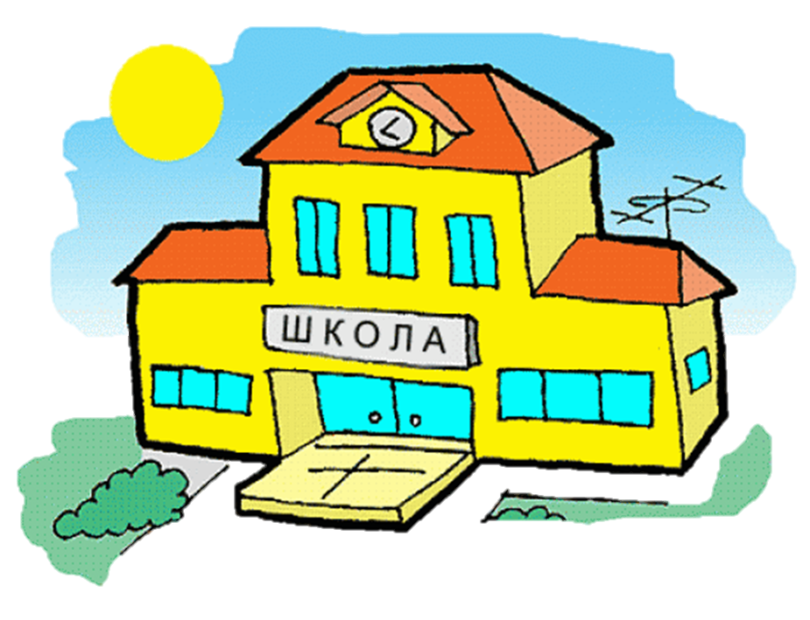
Природа и друштво 3.разред
Предузећа и установе у мјесту

Slide 2
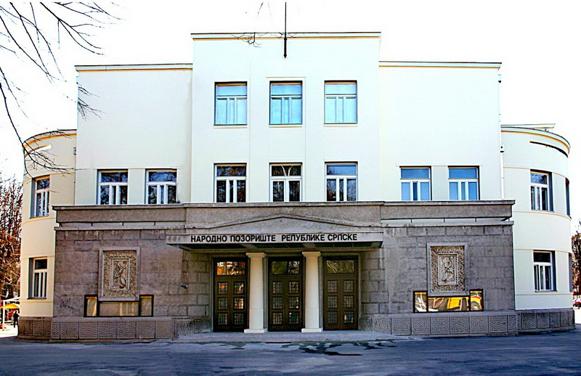
?
1.
2.
3.
4.
5.
6.

Slide 3
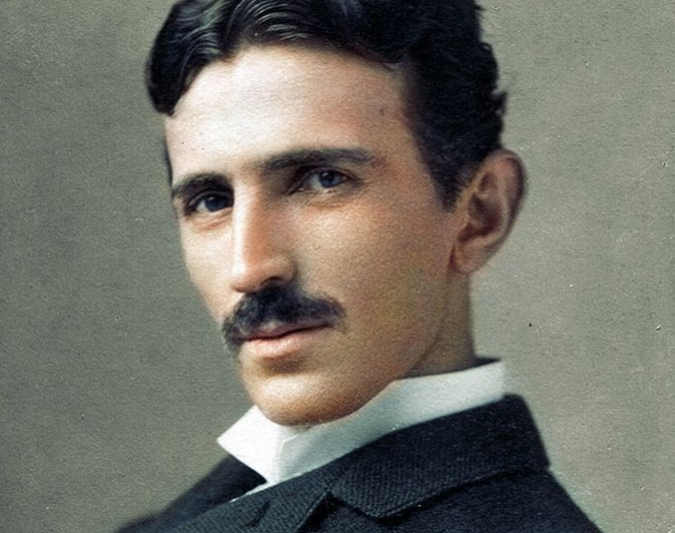
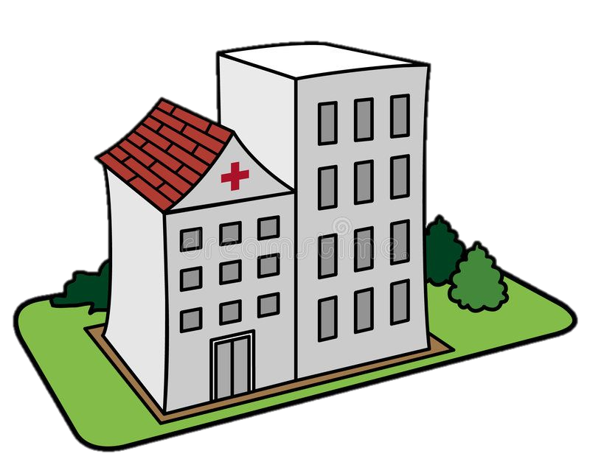
1.
2.
3.
Из низа наведених установа избаци оне које ту
не припадају.
Дом здравља,
стоматолошка амбуланта ,
,
апотека,
,
љечилиште .
занатска радионица
4.
5.
6.
школа

Slide 4
2.
3.
?
4.
5.
6.

Slide 5
2.
3.
Заокружи слово испред тачног одговора.
Предузећа су :
а ) културне установе
б) васпитне установе
в ) радне организације
4.
5.
6.

Slide 6
?
2.
3.
4.
5.

Slide 7
2.
3.
У квадратић поред тачне тврдње упиши слово Т ,
а поред тврдње која није тачна, слово Н.
Занатлије су људи који се баве производњом и
обављањем разних услуга.
Библиотекар је особа која штампа књиге.
Апотекари раде у здравственим установама.
Т
Н
4.
5.
Т

Slide 8
2.
?
4.
5.

Slide 9
2.
Наброј културне установе.
Библиотеке,
позоришта,
музеји,
галерије,
биоскопи.
4.
5.

Slide 10
2.
?
5.

Slide 11
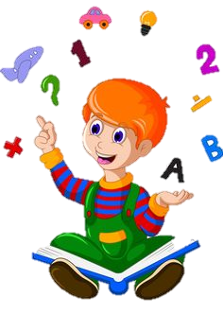
Заокружи слово испред тачног одговора.
Школе се убрајају у:
а ) образовне установе
б ) васпитно – образовне установе
в ) васпитне установе

Slide 12
?
2.

Slide 13
Допуни реченицу.
2.
Дјечији вртићи, основне школе, средње школе и факултети
су __________________ установе, а музеји, библиотеке,
позоришта и биоскопи су установе __________.
културно - образовне
културе

Slide 14
?
НАРОДНО ПОЗОРИШТЕ РЕПУБЛИКЕ СРПСКЕ

Slide 15
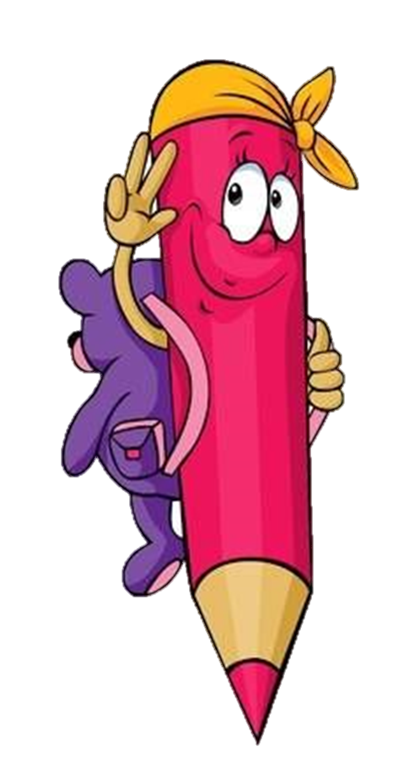
Задатак за самосталан рад
Ријеши 1, 2. и 3. задатак
у Радној свесци на страни 28.

